Slide 1

Université Abderrahmane Mira – Bejaïa
Faculté de médecine
Les techniques en immunologie
Dr Chouikh
Année universitaire 2022/2023

Slide 2
I- Généralités
II- Techniques d’immuno-marquage
1- Techniques radio-immunologiques
a- Dosage par compétition (RIA)
b- Dosage sans compétition (IRMA)
c- Test de Farr
2-Techniques immuno-enzymatiques
a- ELISA indirecte
b- ELISA sandwich
c- ELISA par compétition
3- Techniques d’immuno-fluorescence (IF)
a- IF directe
b- IF indirecte
III- Technique d’immuno-phénotypage
IV- Conclusion
Plan du cours

Slide 3
I. Généralités

Slide 4
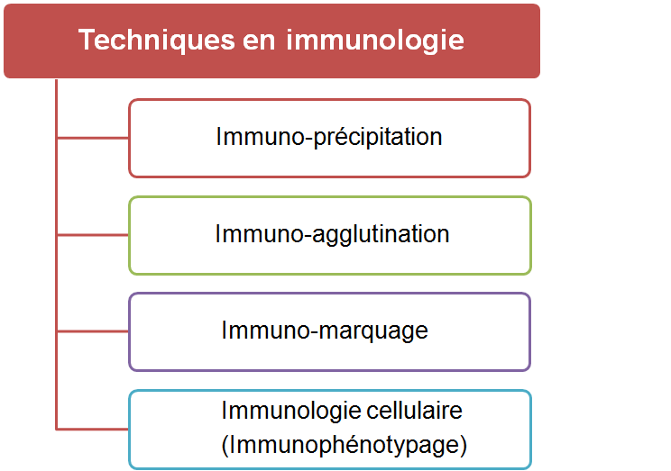
I. Généralités:
Les techniques en immunologie sont basées sur l’interaction antigène-anticorps (Ag-Ac)
Classification :

Slide 5
II. Immuno-marquage

Slide 6
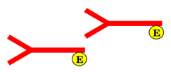
II- Techniques d’immunomarquage :
Techniques qui utilisent un marqueur pour la détection de l’interaction Ag-Ac
3 marqueurs utilisés : radio-isotopes, enzymes et fluorochromes
Notions de base :
Le conjugué : un anticorps de spécificité connue sur lequel est fixé le marqueur. Il peut être dirigé contre l’antigène ou l’anticorps d’isotype bien
déterminé (IgG, IgM, IgA ou IgE)
Technique semi-quantitative : permet l’estimation de la concentration en anticorps sans donner des chiffres (fortement, faiblement positif) par la réalisation des dilutions jusqu’à disparition du signal de positivité
Technique avec compétition : technique de compétition entre des molécules marquées (Ag ou Ac) et des molécules non marquées contenues dans un liquide biologique (sérum)
Le lavage : étape primordial e dans les techniques de marquage qui permet l’élimination des antigènes ou anticorps non fixés

Slide 7
1.Techniques radio-immunologique (RIA)
Généralités :
Technique immunologique utilisant un marqueur radioactif (traceur) comme marqueur de détection.
Marqueur radio-actif :
Marqueur caractérisé par (après sa désintégration ) le dégagement d’énergie sous forme de rayonnements ionisants appelés selon le cas rayons β ou rayons γ
Marqueur | Elément | rayonnement
Iode radio-actif | ¹²⁵I | γ
Radiocarbone | ¹⁴C | β
Tritium | ³H | β
Lecture :
Comptage par un compteur à scintillation béta β ou gamma
Résultat donné par coups/minute (cpm)

Slide 8
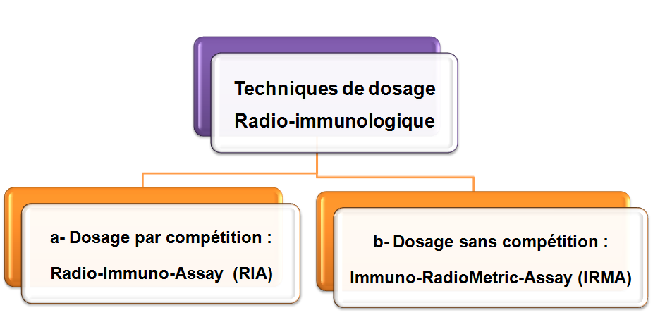
1.Techniques radio-immunologique (RIA)
Classification :

Slide 9
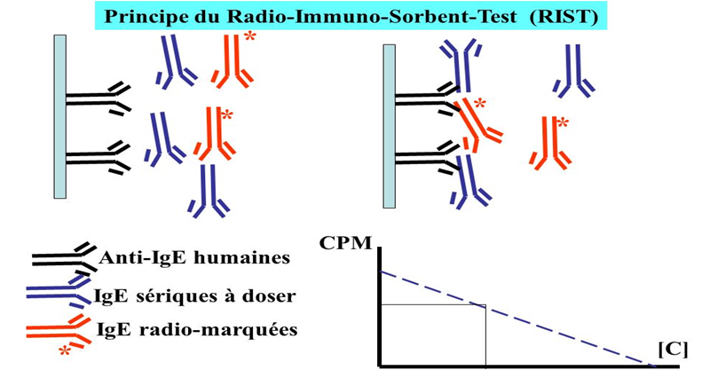
a- Dosage par compétition (RIA):
Des molécules marquées et des molécules non marquées (à doser) entrent en compétition vis-à-vis d’un nombre limité de sites de liaison et Le signal délivré par le marqueur est inversement proportionnel à la concentration en antigène.
Applications: dosage des IgE totales par RIST (technique en milieu solide)

Slide 10
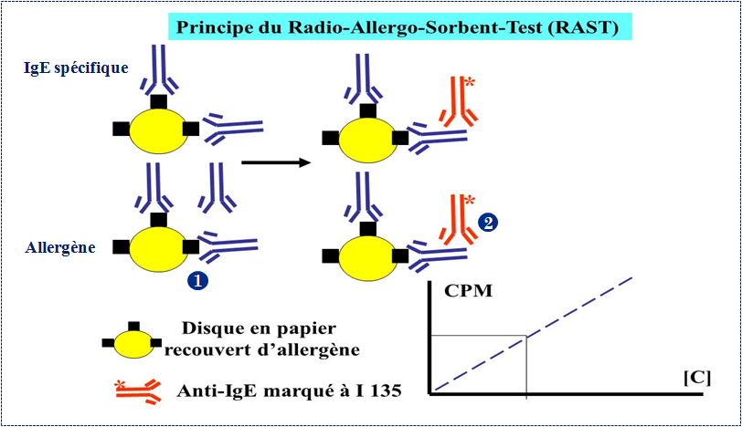
b- Dosage sans compétition IRMA:
Technique caractérisée par l’utilisation d’un anticorps anti-isotype marqué à un radio-isotope et la radioactivité liée mesurée est proportionnelle à la quantité d’Ag à doser
Application : Dosage des IgE spécifiques par RAST (technique en milieu solide)

Slide 11
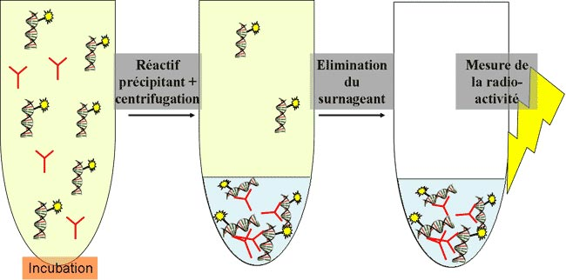
1.Techniques radio- immunologiques:
c- Test de Farr :
Technique radio-immunologique en milieu liquide utilisée pour recherche des anticorps
anti-DNA natif (double brin) marqueur du lupus érythémateux systémique (LES)

Slide 12
2.Techniques immuno-enzymtiques (EIA ) :
Généralités :
Technique immunologique utilisant une enzyme (suite à son interaction avec son substrat spécifique) comme marqueur de détection.
Enzyme-substrat:
L’enzyme agit comme catalyseur en se liant au substrat et facilite sa dégradation et la formation d’un composé chromogénique.
Plusieurs enzymes sont utilisées:
La peroxydase H2O2 (peroxyde d’hydrogéne)
Phosphatase alcaline PNPP (p-nitrophenyl phosphate)
Lecture :
Spectrophotométrie d’absorption qui consiste à mesurer l'absorbance ou la densité optique (DO) du chromogéne

Slide 13
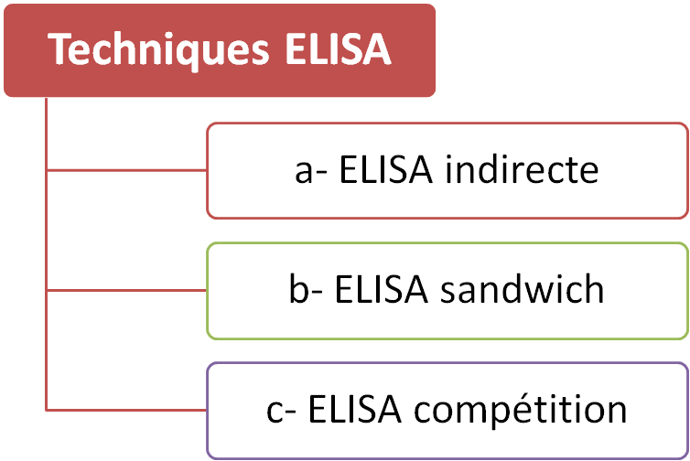
2.Techniques immuno-enzymtiques (EIA ) :
Classification :

Slide 14
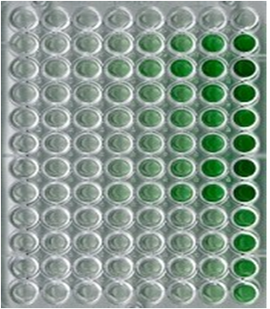
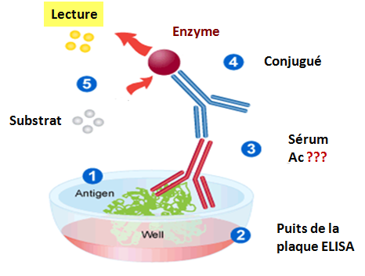
2.Techniques immuno-enzymtiques (EIA ) :
a- Elisa indirecte :
Permet la recherche des anticorps
La révélation se fait par un conjugué anti-globuline dirigé contre l’isotype de l’Ac à doser
Exemples d’application :
Sérologie Covid19, toxoplasmose,hépatite, HIV…

Slide 15
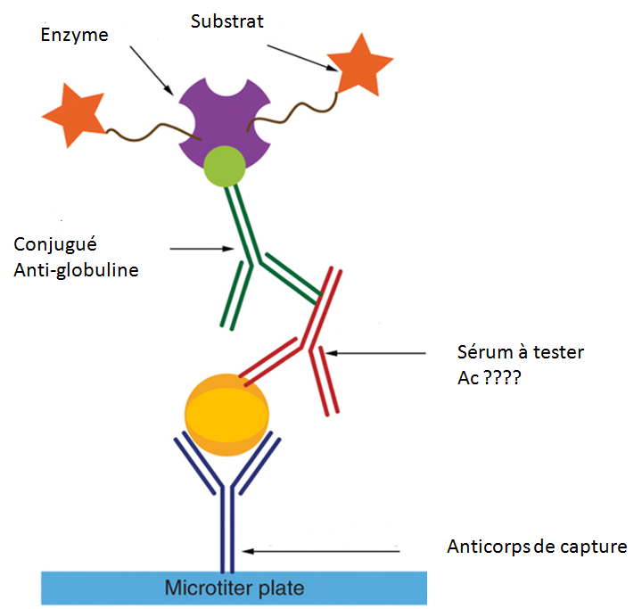
2.Techniques immuno-enzymtiques (EIA ) :
Cas particulier :
Technique utilisée à la recherche d’un anticorps dirigé contre un Ag sensible aux
techniques de fixation chimique(risque de dénaturation de l'antigène)).
La fixation se fait par un anticorps spécifique « de capture »
Ag

Slide 16
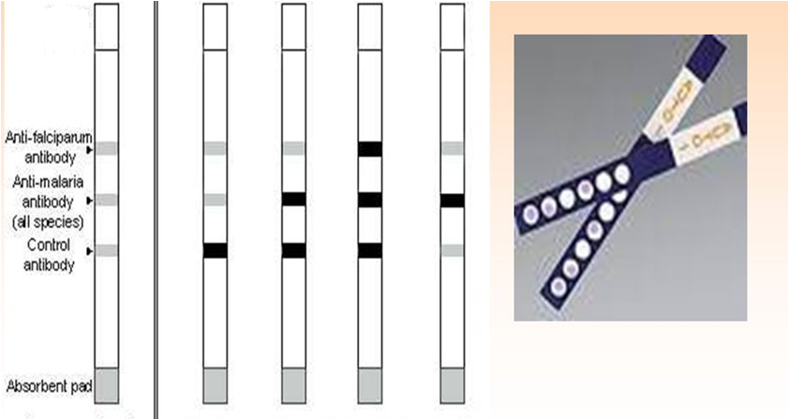
2.Techniques immuno-enzymtiques (EIA ) :
Immunodot ou immunoblot :
Même principe que ELISA indirecte sauf que les antigènes sont fixés sur une bandelette
de nitrocellulose et non pas au fond d’un puits de plaque ELISA

Slide 17
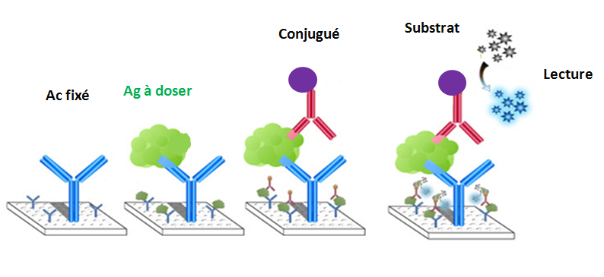
2.Techniques immuno-enzymtiques (EIA ) :
b- Elisa sandwich :
Technique utilisée à la recherche d’un antigène pris en sandwich entre deux anticorps
de la même spécificité
Exemples d’application :
Recherche de l’antigène Hbs au cours d’une hépatite B

Slide 18
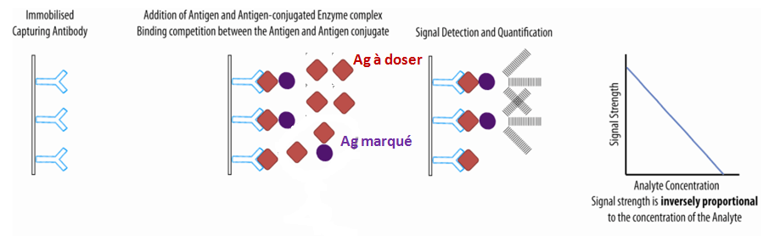
2.Techniques immuno-enzymtiques (EIA ) :
c- Elisa compétition :
Recherche de l’antigène
Permet de mettre en évidence des antigènes de faible poids moléculaire (hormones)
Le signal émis par le marqueur est inversement proportionnel à la concentration de
l’Ag à doser
Exemples d’application :
Dosage des hormones thyroïdiennes (T3,T4) , Progéstérone

Slide 19
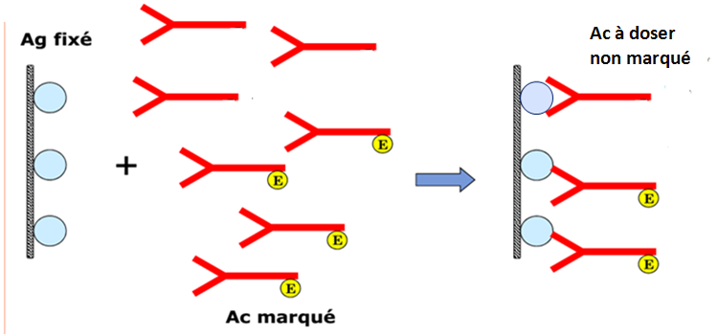
2.Techniques immuno-enzymtiques (EIA ):
c- Elisa compétition :
Recherche de l’anticorps
Compétition entre des Ac marqués et les aAc non marqués à doser
Le signal émis par le marqueur est inversement proportionnel à la concentration de
l’Ac à doser
ELISA : enzyme-linked immunosorbent assay

Slide 20
3- Techniques d’immunofluorescence :
Généralités :
Technique immunologique utilisant un fluorochrome comme marqueur de détection.
Technique semi-quantitative
Fluorchrome :
Un fluorochrome ou fluorophore est une substance chimique capable d'émettre de la lumière de fluorescence après excitation
Plusieurs type en fonction de leur spectre d’excitation et leur spectre d’émission (dans le visible)
Exemple: Fluorescéine ,Rhodamine
Lecture :
Microscope à fluorescence: Emission d’une lumière à une longueur d'onde capable d’exciter directement le fluorochrome.

Slide 21
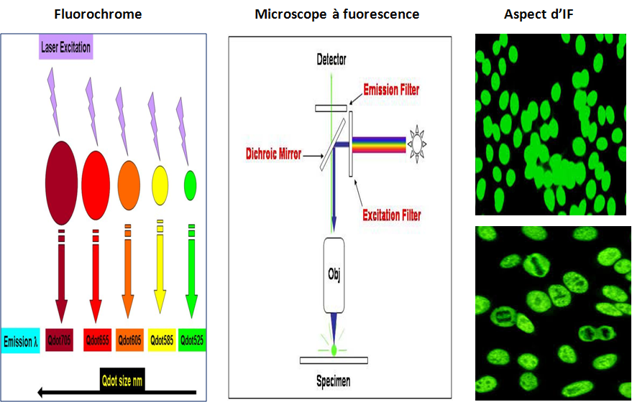
3- Techniques d’immunofluorescence :

Slide 22
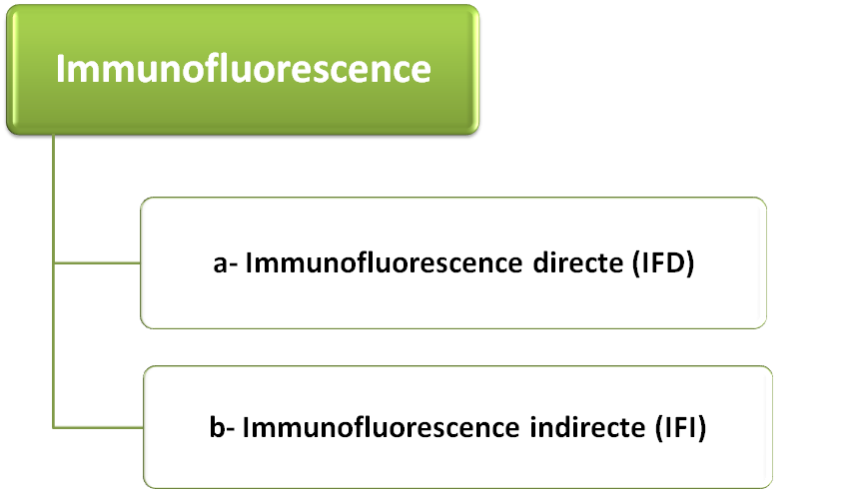
3- Techniques d’immunofluorescence :
Classification :
Notes:
v

Slide 23
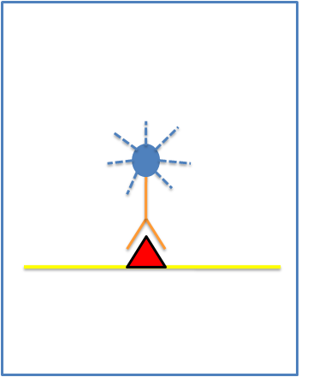
3- Techniques d’immunofluorescence :
a- Immunofluorescence directe( IFD):
Technique qui s’effectue sur frottis de microorganisme ou sur coupes d’organe
Le conjugué est mis directement en contact de l’ag tissulaire
Marquage de l’ Ac spécifique de chaque Ag
Applications :
Identifier un germe.
Analyser dans une biopsie tissulaire les dépôts d’immunoglobulines et de complément.

Slide 24
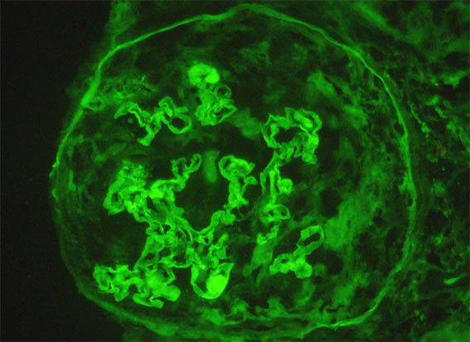
3- Techniques d’immunofluorescence :
a- Immunofluorescence directe( IFD):
Exemple d’application :
Maladie de Goodpasture : maladie auto-immune
Recherche des IgG dirigés contre la membrane basale glomérulaire sur biopsie rénale

Slide 25
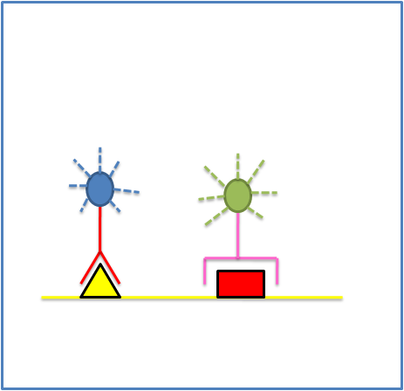
3- Techniques d’immunofluorescence :
a- Immunofluorescence directe( IFD):
Double marquage:
Dans ce cas on recherche sur le même frottis ou la même coupe deux antigènes différents .
On utilise alors :
Un anticorps contre le premier antigène marqué à la fluorescéine (fluorochrome 1)
Un anticorps contre le deuxième antigène marqué à la rhodamine (fluorochrome 2)
Fluorochrome 1
Fluorochrome 2

Slide 26
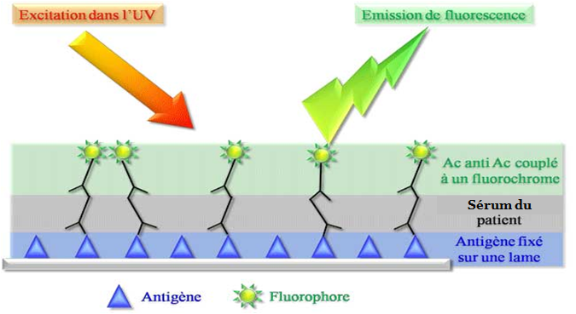
3- Techniques d’immunofluorescence :
b- Immunofluorescence indirecte ( IFI):
La fixation de l’anticorps primaire (présent dans le sérum du malade) spécifique de l’antigène recherché, est révélée grâce à un conjugué (anti-globuline marqué à un fluorochrome)

Slide 27
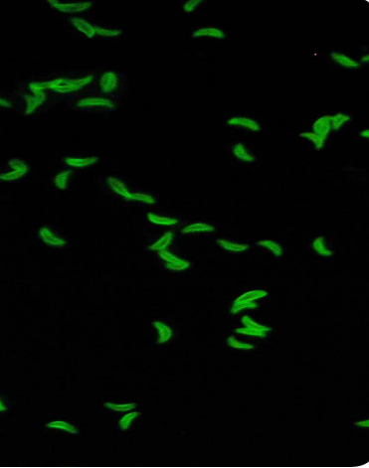
3- Techniques d’immunofluorescence :
b- Immunofluorescence indirecte( IFI):
Exemple d’application :
Sérologie de la toxoplasmose (l’Ag utilisé est représenté par des trophozoïtes de toxoplasme formolés ).
IFI positive
IFI Négative

Slide 28
III. Immuno-phénotypage

Slide 29
III- Immuno-phénotypage :
La cytométrie en flux (CMF) :
Technique qui permet d’analyser individuellement les cellules à très grande vitesse et avec précision en se basant sur l’expression de marqueurs de surface spécifiques :
LT CD4 : marqueurs CD3 et CD4
LT CD8 : marqueurs CD3 et CD8.
LB : marqueurs CD19 ou CD20.
Cellules NK : marqueurs CD16 et CD56
Utilise des anticorps monoclonaux (dirigés contre les marqueurs caractéristiques de la cellule cible ) marqués par un fluorochrome
Peut être utilisée pour explorer les LT sur le plan quantitatif et fonctionnel
Utilisée en immunologie clinique pour le diagnostic des déficits immunitaires cellulaires (quantitatifs parfois qualitatifs ) primitifs ou secondaires.

Slide 30
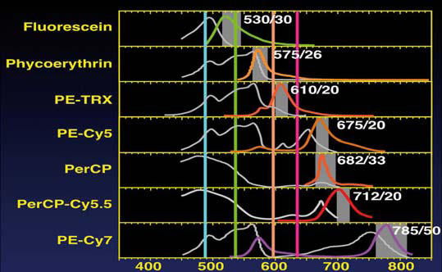
III- Immuno-phénotypage :
Différents fluorochromes peuvent être utilisés en CMF, avec leurs spectres où ils peuvent être excités et spectres qu’ils émettent (en nm) .

Slide 31
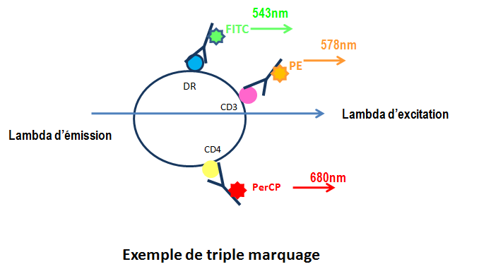
III- Immuno-phénotypage :
L’identification des populations et sous-populations cellulaires par marquage avec un ou plusieurs AC monoclonaux conjugués à des fluorochromes.
Possibilité d’étudier plusieurs paramètres en même temps en utilisant différents types de fluorochromes
Exemple de triple marquage :
Marquage des LT CD4+ (CD3 et CD4) après activation (HLA II ou HLA DR)

Slide 32
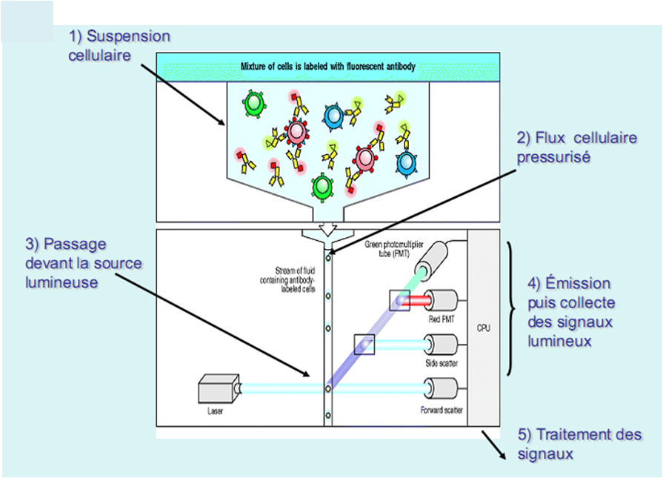
III- Immuno-phénotypage :

Slide 33
IV. Conclusion

Slide 34
IV. Conclusion :
Les techniques immunologiques sont des techniques basées sur l’interaction spécifique et de forte affinité entre l’anticorps et l’antigène correspondant.
Elles sont utilisées le plus souvent dans le domaine d’immunologie pour l’exploration des pathologies du système immunitaire
Elles peuvent être utilisées dans d’autres domaines tels que la microbiologie, la biochimie et l’hématologie.
En pratique, le choix d’une technique dépend principalement de sa sensibilité qui la plus faible concentration de l’antigène ou l’anticorps à doser qui peut être quantifiée avec exactitude et précision et sa spécificité qui la garantie que le signal mesuré est uniquement dû à la substance à doser
D’autres paramètres sont aussi pris en considération tels que la nature de l’Ag (soluble ou particulaire), la rapidité pour obtenir un résultat et le coût (nécessité ou pas d’un automate pour la réalisation du test)

Slide 35
